Slide 1

计算机原理与汇编
上海海事大学信息工程学院

Slide 2
第3篇 存储系统与 输入/输出系统
硬件组成角度：
了解存储器及各种I/O设备的组成原理，以及连接整机的方法
控制I/O传送的角度：
3种控制方式，以及控制方式对接口和I/O程序的影响
软件组成角度：
3个层次：用户程序对I/O设备的调用，OS中的驱动程序，I/O设备控制器中的控制程序

Slide 3
Chapter 6 存储系统
存储器的基本概念
主存储器的组织
高速缓冲存储器Cache
外部存储器
虚 拟 存 储 器

Slide 4
6.1 概述
6.1.1 存储器分类
RAM：Random Access Memory 随机读写；断电信息即失
ROM: Read-Only Memory 正常工作时，只读不写；断电不丢失
SAM：Sequential Access Memory 磁带机
DAM：Direct Access Memory
按存取方式分
访问时，读/写部件按顺序查找目标地址，访问时间与数据位置有关
DAM访问时,读/写部件先直接指向一个小区域，再在该区域内顺序查找。访问时间与数据位置有关

Slide 5
6.1 概述
磁芯存储器：早期
半导体存储器：
磁表面存储器：磁盘
光存储器：CD－ROM、MO、WORM
按存储介质分
利用不同的剩磁状态存储信息， 容量小、速度慢、体积大、可靠性低
MOS型:集成度高、功耗低，作主存 双极型:集成度低,功耗大,速度快,作Cache
利用磁层上不同方向的磁化区域表示信息,容量大, 速度慢,长期保存信息,作外存
激光控制，利用光斑的有无表示信息,容量大速度慢,长期保存信息,作外存

Slide 6

6.1 概述
易失性：断电后即失 RAM
非易失性：ROM，磁盘，光盘 （永久性）
按信息可保存性分
破坏性读出：读出后，原有信息被破坏，需“再生”操作 如：动态RAM
非破坏性读出：静态RAM，磁盘
按读出方式分

Slide 7
6.1 概述
Cache：容量小，速度快
主存：一定容量，速度较快
辅存：海量，速度慢， CPU不直接访问
按在机内作用分
三级存储体系

Slide 8
存储系统的层次结构
问题提出：容量、速度、价格 解决办法：存储体系Memory Hierarchy
CPU
辅助硬件
高速缓存Cache
Cache解决速度
辅存解决容量
主存
辅助软、硬件
辅存

Slide 9
6.1 概述
6.1.2 主存的主要技术指标
主存储器处于全机中心地位
CPU直接从存储器取指令和数据
DMA技术等建立存储器与输入输出系统的通路
共享存储器的多处理机强化了中心地位
2.主存储器分类：使用半导体存储器
RAM、ROM、PROM、EPROM、EEPROM…

Slide 10
6.1 概述
三、主存储器的主要性能指标
1. 存储容量：存储单元数×每单元位数 256 M ×64
2. 存储速度：
存取时间Ta：启动一次存储器读（写）操作到完成该次读（写）操作所经历的时间。
存取周期Tm：连续启动独立的存储器操作所需的最小间隔。略大于存取时间。

Slide 11
6.1 概述
3. 可靠性：用MTBF衡量 Mean Time Between Failures
4. 功耗：越小越好 工作功耗、维持功耗
5.存取宽度
一次可以存取的数据位数或字节数
性能指标：容量、速度、可靠、功耗

Slide 12
主存储器基本操作
读：
控制
选中
数据out
存储单元
ready
控制
写 ：
选中
数据in
存储单元
ready

Slide 13
2、主存储器的基本结构：
读/写控制
存储体
I/O读写电路
地址译码
地址线
数据线

Slide 14
6.2 存储原理
6.2.1 半导体存储器的存储原理
PMOS
双极型
制造工艺
电路结构
NMOS
CMOS
MOS型
静态MOS
工作方式
动态MOS
静态存储器SRAM
存储信息原理
依靠双稳态电路内部交叉反馈的机制存储信息。
功耗较大,速度快,作Cache
动态存储器DRAM
依靠电容存储电荷的原理存储信息。
功耗较小,容量大,速度较快,作主存

Slide 15
6.2 存储原理
1、SRAM（静态）——存储单元（存一位信息）
Vcc
位线W’
位线W
T3
T4
T1 T2 工作管
T3 T4 负载管
T5 T6 门控管
T5
T6
T1
T2
字线Z (地址线）
SRAM：利用双稳态触发器保存信息

Slide 16
6.2 存储原理
2、DRAM 存储单元：利用电容
控制MOS管 T 和电容C
C上有电荷“1”；反之“0”
写入：字线Z加高电平，
位线加高，写入1
暂存信息：需定时刷新
读出：破坏性读出，需重写(再生)
位线W
字线Z
C

Slide 17
6.2 存储原理
柵极
高，T 导通，
低，T 截止。
字线
漏极
源极
T
++
位
线
C_{S}
- -
写 0 ：使位线为低电平，若C_{S} 上无电荷，则 C_{S} 无充放电动作，
若C_{S} 上有电荷，则 C_{S} 把所存电放完。
写 1 ：使位线为高电平，若C_{S} 上无电荷，则 通过T 向 C_{S} 充电；
若C_{S} 上有电荷，则 C_{S} 无充放电动作。
读操作： 首先使位线低电平，当字线来高电平后，T导通，
. 若 C_{S} 上无电荷，则位线上无电位变化 (读出为 0)；
. 若 C_{S} 上有电荷则会放电，并使位线有电流流过，
接在位线上的读出放大器会感知这种变化，读出为1。

Slide 18
6.2 存储原理
破坏性读出：读操作后，被读单元的内容一定被清为零，必须把刚读出的内容立即写回去。 影响存储器的工作频率，在重写结束前不能开始下一次读。
3、动态RAM的刷新：由读出放大器来完成
刷新间隔：根据电容上电荷泄放速度来决定。 标准：2ms 注意：刷新 与 重写(再生)有区别
重写：在某单元内容读出后进行（对某单元）
刷新：定时，整体进行

Slide 19
刷新方法：
各芯片同时，片内按行
刷新周期：
刷新一行所用时间
读/写/保持：
由CPU提供行、列地址，随机访问
对主存的访问
动态刷新：
由刷新地址计数器提供行地址，定时刷新
（1）集中刷新
2ms内集中安排所有刷新周期
R/W
R/W
刷新
刷新
用在实时要求不高的场合
2ms
50ns
死区

Slide 20
（2）分散刷新
各刷新周期分散安排在存取周期中。
R/W
刷新
R/W
刷新
用在低速系统中
100ns
（3）异步刷新
各刷新周期分散安排在2ms内
例.
2ms
每隔15.6微秒提一次刷新请求，刷新一行；2毫秒内刷新完所有行
≈15.6 微秒
128行
R/W
R/W
刷新
R/W
R/W
刷新
R/W
15.6微秒
15.6 微秒
15.6 微秒
刷新请求
刷新请求
（DMA请求）
（DMA请求）
用在大多数计算机中

Slide 21
6.2.2 磁表面存储器的存储原理
1.记录介质与磁头
介质：
磁层（矩磁薄膜），依附在基体上
磁头：
读写部件
2.读写原理
（1）写入
磁头线圈中加入磁化电流（写电流），并使磁层移动，在磁层上形成连续的小段磁化区域（位单元）
（2）读出
磁头线圈中不加电流，磁层移动。当位单元的转变区经过磁头下方时，在线圈两端产生感应电势

Slide 22
3.磁记录编码方式 P263
写电流波形的组成方式
提高可靠性
减少转变区数目
提高记录密度
具有自同步能力
一种编码方式。指的是按照某种规律将一连串数字信号转变为存储介质磁层的相应磁化翻转形式，并经读写控制电路实现这种转换规律。有RZ、NRZ、NRZ1、PM、FM、MFM等方式

Slide 23
磁记录原理和记录方式
RZ——“1”正向磁化，“0”反相，每次写一位后归0
NRZ——写1通正向，写0反相，但每次写一位后不归0，由0到1和由1到0极性变化 连续0或1需要外加同步电流才能识别是第几个
现已不用RZ和NRZ
1 | 0 | 1 | 1 | 1 | 0 | 0 | 0 | 1
RZ
NRZ
P284 图6-4

Slide 24
磁记录原理和记录方式
NRZ1——用变与不变区分0和1 连续0或1需要外加同步电流才能识别是第几个
PM——每位单元都存在极性转变，有自同步能力，并根据极性变化方向不同区分0、1
1 | 0 | 1 | 1 | 1 | 0 | 0 | 0 | 1
NRZ1
PM
0——正向；1——负向

Slide 25
磁记录原理和记录方式
FM——每位单元都存在极性转变，有自同步能力，并根据变化频率不同区分0、1
MFM——写1时位中间改变写入电流方向；写0不变，写入连续两个0时，交界处改变电流方向
1 | 0 | 1 | 1 | 1 | 0 | 0 | 0 | 1
FM
MFM
练习：P336 6.8

Slide 26
1 | 0 | 1 | 1 | 1 | 0 | 0 | 0 | 1
RZ
NRZ
NRZ1
PM
FM
MFM

Slide 27
6.2.3 光存储器的存储原理
1.形变型光盘
形变不可逆，不可改写
（1）定义
有孔为1，无孔为0
（2）写入
写1，高功率激光照射介质，形成凹坑；
写0，不发射激光束，介质不变
（3）读出
低功率激光扫描光道，根据反射光强弱判断是1或0
2.相变型光盘
相变可逆，可改写
写入
写1，高功率激光照射介质，晶粒直径变大；
写0，不发射激光束，晶粒不变
读出
低功率激光扫描光道，根据反射率的差别判断是1或0

Slide 28
3.磁光型光盘
可改写
热磁效应写，磁光效应读
写入前：外加磁场，使介质呈某种磁化方向
写入
写1，激光照射并外加磁场改变磁化方向；
写0，未被照射区域，磁化方向不变
读出
低功率激光扫描光道，根据反射光的偏转角度判断是1或0

Slide 29
6.3 主存储器的组织
6.3.1 主存储器的逻辑设计 (由若干存储单元组成存储器)
容量2^{N}×M，有2^{N}个存储单元，每单元存放M位数据 ∴需要N位地址线，M根数据线
例如：4 ×1的存储器
cell
00
地址译码电路
cell
A₁
A₀
01
10
cell
11
cell
数据线D₀

Slide 30
6.3 主存储器的组织
V_{cc}
GND
CPU
A₀～A_{N－1}(N位地址线)
RAM
芯片
（2^{N}×M）
D₀～D_{M－1}(M位数据线)
片选线CS
读写控制线R/W
CS＝0 选中该片工作，CS＝1该片不工作
R/W＝1 读操作 R/W＝0 写操作；其他刷新控制线等

Slide 31
6.3 主存储器的组织
V_{cc}
GND
A₀～A_{N－1}(N位地址线)
CPU
ROM
芯片
（2^{N}×M）
D₀～D_{M－1}(M位数据线)
片选线CS
CS＝0 选中该片工作，CS＝1该片不工作
与RAM不同，没有R/W；其他如输出允许线OE等

Slide 32
ROM
非易失性的存储器——ROM：
MROM: 出厂时已写好，不可更改
PROM：可写一次
EPROM：正常工作时，只能读 紫外线照射，将数据擦除，重新写入
EEPROM：电可擦除EPROM
Flash ROM：闪存，低电压改写

Slide 33
6.3 主存储器的组织
一般存储芯片：
DIP（Dual In－line Package）双列直插封装
内存条：
SIMM 单列直插存储模块
DIMM 双列直插存储模块

Slide 34
6.3 主存储器的组织
一、主存储器容量的扩展： 根据不同计算机的要求，主存具有不同容量要求，目前生产的存储芯片规格有限，需要对实际的存储器进行扩展 给定一定容量芯片，连接成更大容量的主存
芯片的选用、
地址分配与片选逻辑、
需解决：
信号线的连接

Slide 35
6.3 主存储器的组织
1、位扩展：存储单元数相同，但位数不足
例：用Intel 2114芯片(1024×4) 组成1024×8的存储器
方法：①总片数＝总容量 / 芯片容量
1024×8 1024×4
＝2（片）
②位扩展方法：将各芯片的地址线、片选线、读写线并联起来，芯片的数据线单独列出

Slide 36
6.3 半导体存储器的组成与控制
D₇ D₆ D₅ D₄
CPU
D₀ D₁ D₂ D₃
D₀ D₁ D₂ D₃
D₃ D₂ D₁ D₀
WE
WE
2114
2114
CS
CS
A₀ A₁ … A₉
A₀ A₁ … A₉
…
…
A₀ A₁
A₉
CS
WE

Slide 37
6.3 主存储器的组织
2、字扩展：芯片字长相同，但存储单元不足 需要对地址空间进行扩展
例：用Intel 2114芯片(1024×4) 组成4096×4的存储器
4096×4 1024×4
①需用芯片
＝4（片）
②字扩展： 主存数据线与芯片相连 主存低位地址与芯片相连 主存高位地址经地址分配后(通常是译码)与芯片的CS端相连
 | 芯片 | CPU (主存)
地址线 | 10 | 12
数据线 | 4 | 4

Slide 38
6.3 主存储器的组织
4096＝2¹²，需要12根地址线，A₀～A₁₁ 1024＝2¹⁰，芯片带有10根地址线，即A₀～A₉
A₁₁ A₁₀ A_{9。。}A₁ A₀ 0 0 0 … 0 0 0 0 1 … 1 1 0 1 0 … 0 0
0 1 1 … 1 1 1 0 0 … 0 0 1 0 1 … 1 1 1 1 0 … 0 0 1 1 1 … 1 1
1K
1K
1K
1K

Slide 39
6.3 主存储器的组织
D₃ D₂ D₁ D₀
D₀ D₁ D₂ D₃
D₀ D₁ D₂ D₃
D₀ D₁ D₂ D₃
D₀ D₁ D₂ D₃
CPU
WE
WE
WE
WE
2114
2114
2114
2114
CS
CS
CS
CS
A₀ A₁ … A₉
A₀ A₁ … A₉
A₀ A₁ … A₉
A₀ A₁ … A₉
…
…
…
…
A₀ A₁
A₉
A₁₀
A₁₁
00
01
10
译码
11
WE

Slide 40
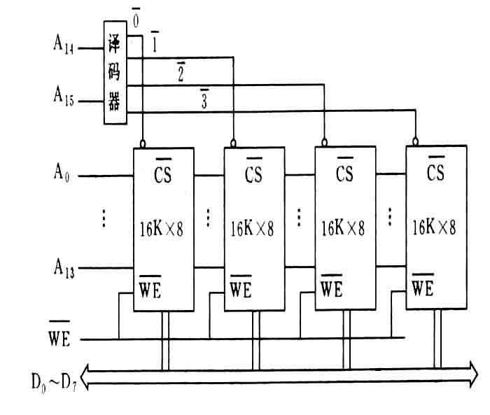
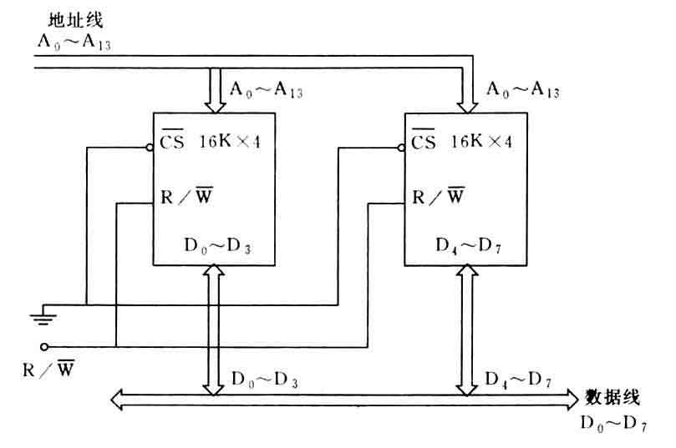
6.3 主存储器的组织
字、位扩展举例
字扩展连接方式
位扩展连接方式

Slide 41
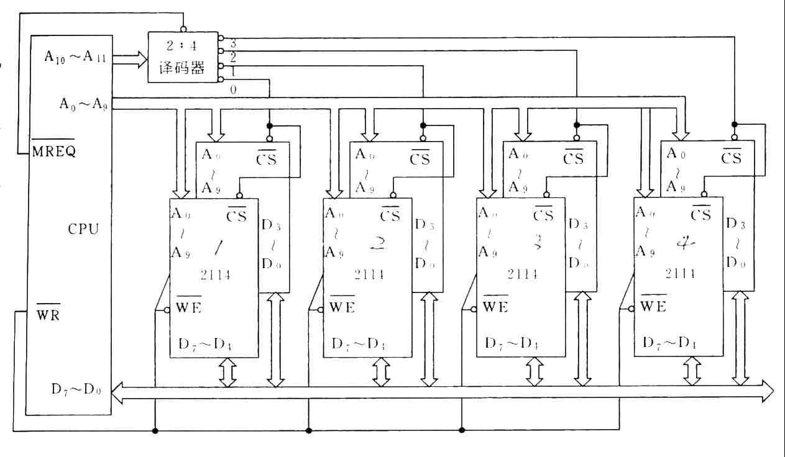
6.3 主存储器的组织
3、字位同时扩展：
例：用Intel 2114芯片(1024×4) 组成4096×8的存储器

Slide 42
例：某半导体存储器，总容量4KB。其中固化区2KB，选用EPROM芯片2716（2Kx8/片）；工作区2KB，选用SRAM芯片2114（1Kx4/片）。地址总线A15～A0（低），双向数据总线D7～D0。
给出地址分配和片选逻辑，并画出逻辑框图
（1）计算芯片数
ROM区： 2Kx8 1片2716
RAM区：
位扩展
2片1Kx4
1Kx8
4片2114
字扩展
2组1Kx8
2KB
（2）地址分配与片选逻辑
存储器 寻址逻辑
芯片内的寻址
芯片外的地址分配与片选逻辑

Slide 43
存储空间分配：
大容量芯片在地址低端,小容量芯片在地址高端。
A15A14A13A12A11A10A9…A0
64KB
0 0 0……0
4KB需12位地址寻址：
2KB
ROM
0 1 1……1
1 0 0……0
1Kx4
1Kx4
1 0 1……1
1 1 0……0
1Kx4
1Kx4
RAM
1 1 1……1
A11～A0
低位地址分配给芯片，高位地址形成片选逻辑。
芯片 芯片地址 片选信号 片选逻辑
2K
A10～A0
CS0
A11
1K
A9～A0
CS1
A11A10
1K
A9～A0
CS2
A11A10

Slide 44
（3）连接方式
扩展位数
扩展单元数
连接控制线
形成片选逻辑电路
D7~D4
4
4
D3~D0
4
4
4
4
2716
2114
2114
4
4
R/W
2114
2114
A10~A0
A9~A0
A9~A0
CS0
CS1
CS2
A11
A11 A10
A11 A10

Slide 45
综合题：某存储器共4K×8 位，其中ROM区和RAM区各一半：ROM占低位地址部分，采用1K×8 位的EPROM; RAM占高位地址，选用2114（1K×4 位）
解：ROM芯片数为
（4K×8）/ 2 1K×8
＝2（片）
RAM芯片数为
（4K×8）/ 2 1K×4
＝4（片）
ROM需字扩展；RAM需字、位同时扩展
注意：ROM没有R/W线

Slide 46
地址分配：地址连续
高位地址 A₁₁ A₁₀
芯片地址
0000H
03FFH
1K×8
0 0
0 1
A₉~A₀
ROM
0400H
07FFH
1K×8
0800H
0BFFH
1K×4
1K×4
1 0
1 1
A₉~A₀
0C00H
0FFFH
1K×4
1K×4
习题 P336 6.2，6.3

Slide 47
6.3.2 主存储器与CPU的连接
1.系统模式
（1）最小系统模式
（2）较大系统模式
地址
地址
CPU
CPU
地址锁存器
数据
数据
R/W
收发缓冲器
控制
总线控制器
存储器
存储器
（3）专用存储总线模式
CPU与主存间建立专用高速存储总线
2.速度匹配与时序控制
同步控制
时钟周期
CPU内部操作
扩展同步控制
总线周期
访存操作
异步控制

Slide 48
3.数据通路匹配
解决主存与数据总线之间的宽度匹配
8086存储器匹配方式如下：
D₁₅ ~ D₈
D₇ ~ D₀
D₇ ~D₀
奇地址（高字节）
存储体
512K×8
A₁₈ ~ A₀
D₇ ~D₀
偶地址（低字节）
存储体
512K×8
A₁₈ ~ A₀
A₀
A₁₉ ~ A₁
4.主存的控制信号
读写命令、存储器选择命令等

Slide 49
6.3.4 DRAM的发展 P276
DRAM 访问存储单元时，先送行地址，后送列地址
FPM DRAM 先送行，后连续送列地址
EDO DRAM 不必等待当前读写完毕就可启动下一 个读写操作，性能比FPM DRAM提高了15％－30％
SDRAM 与CPU的外频同步。基于双存储体结构，CPU在访问一个的同时，另一个已准备好
DDR SDRAM 与SDRAM的区别是在时钟脉冲的上升沿和下降沿都可读出数据
Rambus DRAM 主要解决存储器带宽问题
RamLink 主要对处理器与存储器的接口进行改革

Slide 50
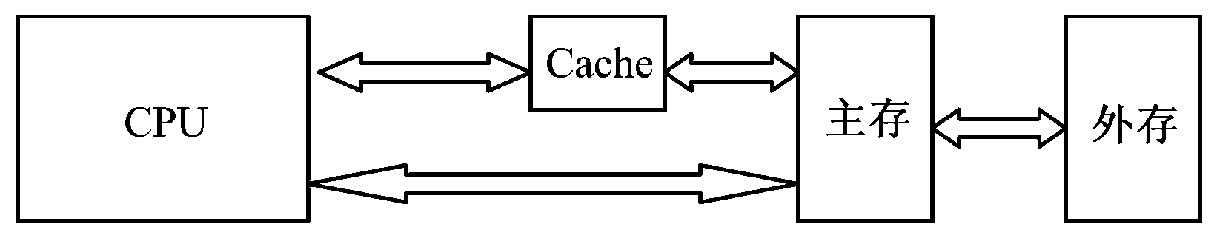
6.4 高速缓冲存储器Cache
原理：
基于程序和数据访问的局部性
目的：
减少访存次数，加快运行速度
方法：
在CPU和主存之间设置小容量的高速存储器。
Cache与CPU及主存的关系

Slide 51
6.4 高速缓冲存储器Cache P280
1、Cache得以实现的基本原理——程序局部性原理
当CPU访问主存时，在一个较短的时间间隔内，对局部范围内的存储器地址频繁的访问，对此范围之外的地址访问甚少的现象。
∴ Cache中存放的是程序中正在使用部分(活跃块)的副本(copy)，CPU对Cache访问，不必访问主存

Slide 52
6.4 高速缓冲存储器Cache
CPU
辅助硬件
高速缓存Cache
主存
辅助软、硬件
辅存
三级存储体系结构

Slide 53
6.4 高速缓冲存储器Cache P285
硬件实现：
∵Cache存储容量很小，但读写速度更快 ∴大多采用SRAM(静态存储器)器件实现
L1 Cache：（第一级）集成在CPU芯片内，几十KB
L2 Cache：安装在主板上(CPU外)，几百KB
L3 Cache ：Pentium II以后，将L1和L2 Cache都集成在CPU内，安装在主板上的称L3 Cache
速度比较：L1＞L2 ＞L3

Slide 54
6.4 高速缓冲存储器Cache
命中—CPU要访问的内容已经在Cache中，称命中
不命中—若内容不在Cache中，称不命中。需替换
Cache用途：设置在 CPU 和 主存储器之间，完成高速与 CPU 交换信息，尽量避免 CPU不必要地多次直接访问慢速的主存储器，从而提高计算机系统的运行效率。解决CPU与主存速度不匹配的矛盾
要求： 有足够高的命中率，既当 CPU需用主存中的数据时，多数情况可以直接从CACHE中得到。

Slide 55
6.4 高速缓冲存储器Cache
2、Cache的基本原理
AB
不命中
替换控制部件
主存
CPU
主存地址寄存器
主存 |
Cache地址变换机构
Cache存 储 器
命中
Cache地址寄存器
MA
DB

Slide 56
6.4 高速缓冲存储器Cache
(1) CPU发出读写请求，产生的地址是主存单元地址，放入MA中
(2) Cache 中存放的是主存一部分单元内容的副本，故主存地址与Cache地址不一致 由主存－Cache地址变换机构按照一定的映象函数(Mapping Function)进行地址变换 地址变换机构从MA中获取地址，判断该地址内容是否在Cache中，在——命中，不在——不命中

Slide 57
6.4 高速缓冲存储器Cache
(3-a) 命中时，立即将主存地址→ Cache地址，然后启动Cache Memory工作
读操作： Cache中内容→CPU，主存并未参加操作
写操作： a.写直达法(Write-Through) 同时写入主存和Cache，主存与副本时刻一致(浪费时间) b. 写回法(Write-Back) 只修改Cache内容（并标记），只有当Cache中被写过的块要移出Cache时，才一次写回主存中 某些时刻主存与副本不一致

Slide 58
6.4 高速缓冲存储器Cache
(3-b) 不命中时
读操作： 将主存中含有该字的块一次调入Cache中
a. 整个字块调入后，再Cache字→CPU中 CPU总是从Cache中读数据 b. 调入过程中，就把字→CPU
写操作：直接对主存进行写。 不必将含有该字的块调入Cache中

Slide 59
6.4 高速缓冲存储器Cache
3、地址映象
函数
地址映象：主存地址 Cache中定位
地址变换：主存地址 Cache地址
Cache容量小，主存大，只能将主存一部分内容复制到Cache中 ∴一般将主存与Cache的存储空间分成大小相同的块（页面）
例如：主存1MB，分成2048块，每块512B
Cache 8KB，分成16块，每块512B

Slide 60
6.4 高速缓冲存储器Cache
例如：主存1MB，分成2048块，每块512B
Cache 8KB，分成16块，每块512B
(1)直接映象: 主存中每一块只能映象到固定的Cache块中
Cache 8KB，分成16块，每块512B 主存1MB，2048块，每16块为一组，共128组
每次调一组

Slide 61
6.4 高速缓冲存储器Cache
组0
0块 |
15块
组1
组127
组号 | 组内块号 | 块内地址
7 | 4 | 9
主存地址20位：
Cache地址：13位
附加标记
Cache地址

Slide 62
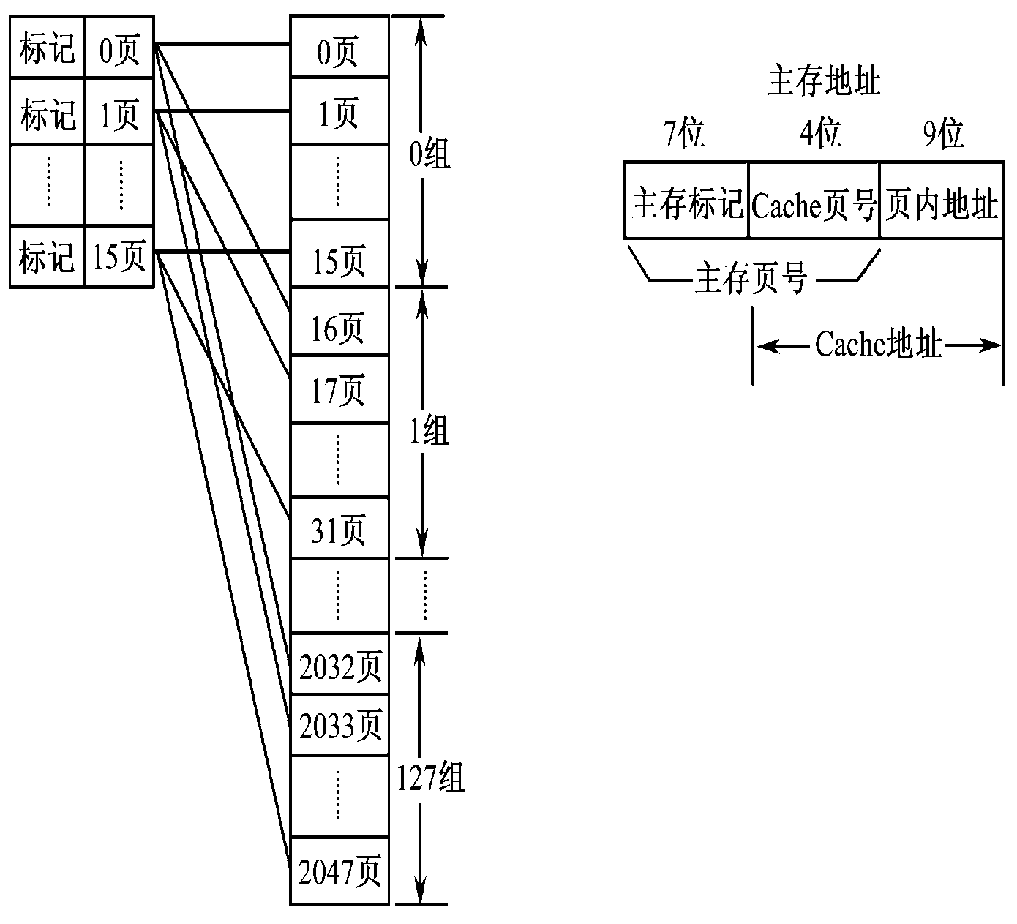
6.4 高速缓冲存储器Cache
直接映像
主存的页只能复制到某一固定的Cache页
容易实现，但缺乏灵活性

Slide 63
6.4 高速缓冲存储器Cache
直接映象优点：易实现；地址变换速度快
缺点：不够灵活 如：主存0块和16块在不同组中， 不可能同时调入Cache中
(2)全相联映象（可参见图6.18）: 主存中每一块可以映象到任一Cache块中

Slide 64
6.4 高速缓冲存储器Cache
0块
1块
2块
2047块
0块 1块
15块
主存地址20位：
主存标记
块内地址
11
9
Cache地址：13位
Cache块号
块内地址
4
9

Slide 65
6.4 高速缓冲存储器Cache
全相联映象 优点：非常灵活，Cache利用率高；冲突降低
缺点：不易实现；地址变换速度慢 不能直接从主存地址中提取Cache地址
(3)组相联映象（可参见图6.19）: 主存和Cache都分组,主存每组内块数与Cache的组数相同。 主存各组中每一块可以映象到任一Cache组中 主存组内各块可映象到Cache组内的任一块

Slide 66
6.4 高速缓冲存储器Cache
0页 1页
7页
组0
组1
组7
0块 1块
组间直接映象
组内全映象
组0
组1
组255
0块 1块
0块 1块
Cache每组的块越少
直接映象
Cache分组越少
全相联映象

Slide 67
6.4 高速缓冲存储器Cache
8位 主存组号
主存地址20位：
主存标记
Cache组号
主存标记
块内地址
7
3
1
9
Cache地址：13位
Cache组号
组内块号
块内地址
3
1
9
组相联映象方式：
比直接映象灵活
比全相联映象地址变换快

Slide 68
6.4 高速缓冲存储器Cache
4、替换算法： 命中率高
(1) FIFO算法：更新最早调入Cache的块
优点：易实现 缺点：“最早的块”≠“最不活跃的块”
(2) LRU算法：Least Recently Used 更新近来使用次数最少的块(最不活跃的块) 为每一调入Cache的块建立一个调用情况记录表
缺点：“近来最不活跃的块”≠“不会被访问的块”
这两种常用算法的命中率在90％左右

Slide 69
6.7 虚拟存储器 P304
五、虚拟存储器 Virtual Memory
1、虚拟存储器的基本概念
VM将主存、辅存统一编址，形成庞大的存储空间 用户自由编程，完全不受主存物理空间的限制
主存
辅助软、硬件
辅存
“虚地址” 用户提供的地址 “虚存空间” 辅存容量 “实地址” 主存实际地址，需由辅存调入主存

Slide 70
6.7 虚拟存储器 P304
V M 与 Cache的比较
相同：
基于程序局部性原理,分块,由慢存调入快存
采用的地址映象、地址变换、替换算法同
不同：
Cache弥补主存速度不足，VM弥补容量
Cache比主存快5～10倍，VM慢100～1000倍
CPU直接访问Cache，不直接访问VM
Cache块定长几十K，VM 几百K
Cache调度靠硬件，VM软、硬件

Slide 71
6.7 虚拟存储器 P305
2、虚拟存储器
（1）页式存储管理
①分页原理：把虚拟空间和主存空间都分成大小相同的页（为2的整数幂），页面从0开始编号 并以页为单位进行虚存与主存间的信息交换。
虚存地址：
虚存页号
页内地址
由分页大小决定
由虚存容量决定
主存地址：
主存页号
页内地址
由主存容量决定
虚、实页号会不同，但使用相同的页内地址。

Slide 72
6.7 虚拟存储器 P305
②页表（Page Table）：在主存中 一张虚地址页号与实地址页号的对照表。记录程序的虚页调进主存时被实际安排在主存中的位置。
程序A的页表
0 1 2 3 4 5 6 7
虚页号 | 装入位 | 修改位 | 替换控制位 | 其他位 | 实页号
0 | 1 | 1 |  |  | 1
1 | 1 | 0 |  |  | 3
2 | 1 | 0 |  |  | 6
3 | 1 | 1 |  |  | 4
程序A
0 1 2 3
虚存
主存

Slide 73
6.7 虚拟存储器
③地址变换：每个程序都有一张页表放在主存，每张页表有页表起始地址，程序运行时由存储管理软件把该程序的页表起始地址放在页表基址寄存器中
页表基址寄存器
虚地址 (程序中给出)
页表起始地址
虚页号 页内地址
页表索引地址
页表
实地址
实页号 页内地址
装入位 0无效 1有效
实页号

Slide 74
6.7 虚拟存储器
④缺点：页表放在主存中，每次CPU的访问，至少要两次访存，使得速度下降
⑤改进：
软硬件分工：地址变换由硬件实现 主、辅存间页面调动由软件实现
采用快、慢表：慢表多个，快表一个，存放常用页表信息副本，放在快速小容量存储器中

Slide 75
6.7 虚拟存储器 P306
（2）段式存储管理
页式：①由于页长度固定，程序可能不是页面的整数倍，最后一页零头(段内碎片)无法利用，浪费
②机械的划页无法照顾程序的内部逻辑结构，几乎不可能出现一页正好是逻辑上独立的段，指令和数据的跨页会增加查页表次数和页面失效的可能性。
分段原理：按程序的逻辑结构动态地分段，并将各段地起始地址和段长写入段表中。

Slide 76
6.7 虚拟存储器
②段表：
段表
程序A
段号 | 段起点 | 段长 | 装入位 | 控制修改位 | 其他位
1 | 1K | 1K | 1
2 | 11K | 3K | 1
3 | 0 | 1K | 1
4 | 5K | 5K | 1
0 1K 2K 5K
10K 11K 14K
1K
段3
段1
段1
3K
段2
1K
段3
段4
5K
段4
段2
虚存
主存

Slide 77
6.7 虚拟存储器
③地址变换：
段表基址寄存器
虚地址 (程序中给出)
段表起始地址
段号 段内地址
段表索引地址
段表
实地址
● 段内地址
段起点
段号
装入号

Slide 78
6.7 虚拟存储器
④优点：
以段为单位进行调度、传送、定位，有利于程序的编译、处理和调试。
⑤缺点：段间碎片
段的大小可变，由虚存调入主存时，主存空间分配工作比较复杂，段与段之间的碎片不好利用。

Slide 79
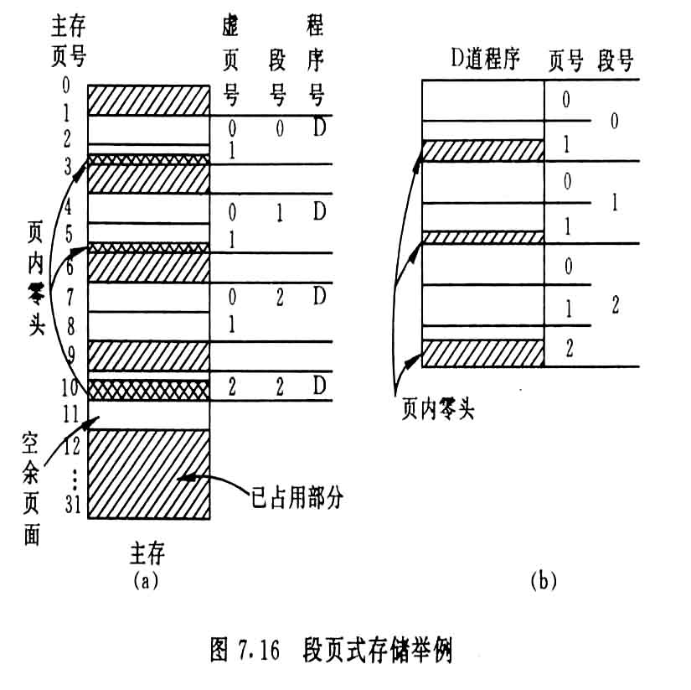
6.7 虚拟存储器
（3）段页式存储管理 hybrid
举例：
现需将D道程序调入内存。D程序分三段，各有0、1；0、1；0、1、2页。
调入方法见图B

Slide 80
6.6 物理存储系统的组织
6.6.1 存储系统的层次结构
主存-Cache层次
CPU
不命中Cache
CPU Cache 主存
Cache
命中
提高速度
通过硬件实现
主存
主存-辅存层次
外存
CPU 主存 外存
增大容量
通过硬件和软件实现
为虚拟存储提供条件

Slide 81
6.6.2 磁盘冗余阵列（RAID） P301
多台磁盘存储器组成大容量外存子系统
技术基础：
数据分块技术
RAID0级：
无冗余无校验
高效、安全性低
RAID1级：
镜像磁盘阵列
安全性高、利用率低
RAID2级：
数据按位交叉，海明纠错
校验盘多
RAID3级：
数据按位交叉、奇偶校验
1个冗余盘
RAID4级：
数据按扇区交叉、奇偶校验
RAID5级：
类似RAID4，
无专用校验盘
RAID6级：
分块、双磁盘容错
写磁盘时效率低
RAID7级：
独立接口
RAID10级：
RAID0级 + RAID1级

Slide 82
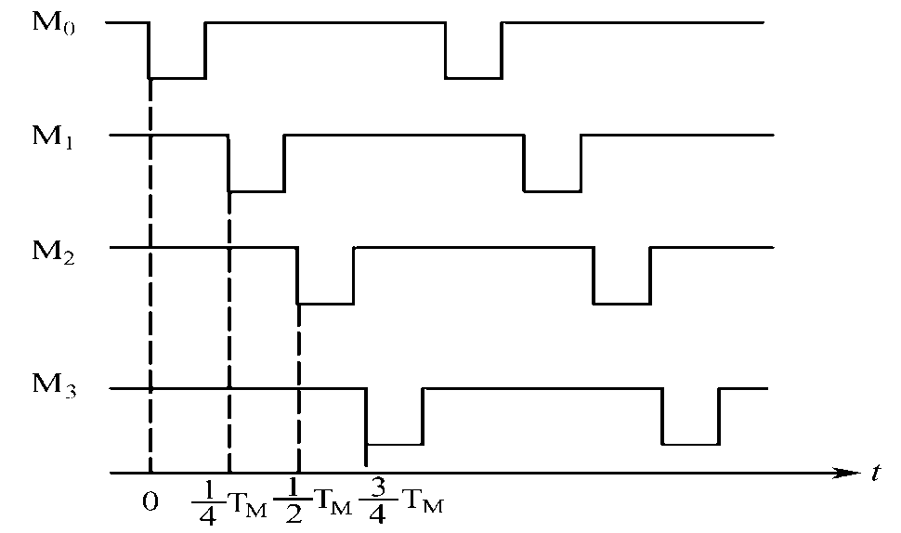
6.6.3 并行存储技术
1.单体多字并行主存系统
按统一地址码并行地访问多个并行工作的存储器
M0
M1
M2
M3
2.多体交叉存取
0
1
2
3
主存分成若干独立存储体。
4
5
6
7
CPU交叉访问多个体，缩短平均访存时间。
存储器控制部件
CPU
CPU每隔¼存取周期从主存读/写一个数据。

Slide 83
本章结束

